Slide 1
גלבוע הנדסה
גלבוע הנדסה (2010) הינה חברה לשרותי מחקר ופיתוח בתחום ההנדסה לשוק המדיקל, הייטק, חקלאות, תעשיה ביטחונית, חממות טכנולוגיות ותעשיה כבדה.
החברה מתמחה במתן פתרונות מחקר ופיתוח הנדסאים יצירתיים תוך חשיבה מחוץ לקופסה ודגש על פשטות, יצירתיות והפחתת עלויות.
פעילות החברה הינה
משלב הרעיון ועד הייצור
תוך מתן פתרונות יצירתיים בשלבי ביניים
של תהליכים ופיתוחים קיימים.
דגש על איכות ומצוינות
בין לקוחותינו
חברות סטארט-אפ במגוון תחומים כגון :
חקלאות, תעשייה, רפואה והנדסת סביבה ואנרגיה.
הייטק
מדיקל
תעשיה ביטחונית
תעשייה כבדה
חקלאות

Slide 2
גלבוע הנדסה עוסקת ב...
פיתוח תכן
מכני / פלסטי
מערכות אלקטרו מכניות
פיתוח ותיכנון
הקמת קווי יצור
ייעול קווי יצור
ניהול ובקרה
ניהול פרויקטים
מערכות תהליכיות
שיפור ביצועים
תכנון וייעול עצי מוצר
שיפור תהליכי Low Cost Production
כתיבת נהלים והערכת סיכונים
אינטגרציה ושת"פ
ביצוע וולידציות
הנדסת תהליך

Slide 3
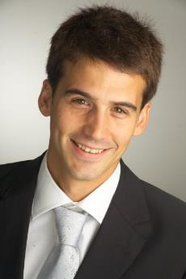
גלבוע הנדסה - מייסד
גלבוע הנדסה נוסדה ע"י קובי גלבוע (מהנדס מכונות, טכניון) מומחה לתכנון ופיתוח מיכון הנדסי יצירתי.
ניסיון :
קובי גלבוע צבר ניסיון של 11 שנה במחקר ופיתוח במסגרת פרויקטים שונים ברפא"ל
פיתוח מיכון ופתרונות חדשניים בתחום המדיקל, הכולל שירותי תכן, פיתוח מוצרים חדשים, איתור טכנולוגיות וחומרים חדשים
פיתוח וחדשנות בעולם החקלאות
ועוד מגוון שרותי הנדסה לחברות וחברות הזנק מתחומים שונים באופן עצמאי או בקבלנות משנה.

Slide 4
תחומי התמחות
מדיקל
מחקר ופיתוח מוצר משלב הרעיון ועד ליצור A to Z
הנדסת סביבה ואנרגיה
פיתוח ותיכנון מתקני מחזור.
חקלאות
תעשייה כבדה/ מסורתית
הקמת קווי יצור וייעול תהליך.
בניית אוטומציות לתהליך.
יעוץ.
פיתוח מיכון חקלאי תהליכי.
שיפור מכונות קימות.
פיתוח ויצור מתקנים תעשייתיים.
פיתוח מתקני תהליך.
שיפור ושדרוג מערכות קימות התאמתם לשינוי בתהליכי יצור חדשים.
יעוץ והפחתת עלויות.
ניהול פרויקטים וליווי הקמת מתקנים.
הפחתת עלויות ושיפור מתקנים קיימים.
הנדסת איכות
Process Validation

Slide 5
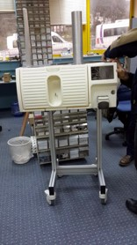
Medical device
הצורך בהתפתחות ושיפור מתמיד בתחום הרפואה, תוך חיסכון בכוח אדם והתייעלות תהליכים שונים, מטיפול בחולה הפשוט ועד לביצוע ניתוחים מורכבים, הוליד את הצורך בחברות העוסקות בתחום לפתח מכשור רפואי לנגזרות ולתתי נגזרות שונות בתחום זה.
חלק מהחברות בעלות מספר מוצרים שונים לאותו התחום או עם מוצר בודד, חלקן האחר בעלות רעיון או בתחילת הדרך של פיתוח מוצר.
פרויקטים רבים דורשים תגבור או חשיבה שונה על הפיתוח, מידי פעם גם יכולת הנדסית לצורך תיכנון ופיתוח מלא של המוצר, כולל ליווי, תמיכה וניהול הפרויקט כלו.
תוך שיתוף פעולה עם חברות בתחום פיתחנו מוצרים בתחום, ליוונו והקמנו קווי יצור עד לסיום מוצלח של Process Validation.

Slide 6
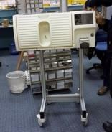
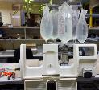
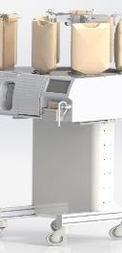
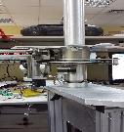
Medical device
מכונה לחדר ניתוח – עזר לתהליך ניתוח
פרויקט המשלב בתוכו פלסטיקה מערכות סרוו, מערכת ניתור ומדידה בזמן אמת, ממשק משתמש ומסך התראות ותפעול.
בעיה
צורך
דרישות הפרויקט
דרכי פעולה
תוצאה
בתהליכי ניתוח מסוימים, יש צורך בשימוש מרובה שטיפה של נוזלי גוף מופרשים. דבר המצריך הזרמה מרובה יחסית של נוזל אינפוזיה והחלפה תכופה שלה, לצורך זאת יש אחות המבצעת את ההחלפות לאורך תהליך הניתוח.
יצירת זרימה חופשית ובלטי תלויה באיש צוות שיזין שקיות חלופיות במהלך הניתוח.
הזמנה של מספר רב של אינפוזיות המכסה את מהלך הניתוח, ביקוע ומעבר בין אינפוזיות ללא פגיעה בזרימה שוטפת של נוזל בזמן סיום אינפוזיה. עמידה בתקן חדר ניתוח
ביצוע מחקר על כמות ממוצעת בשימוש נוזלים בניתוח. בדיקת סוגים שונים של אינפוזיות.
ביצוע ניסוי בקיעה וחדירה לאינפוזיות. פיתוח מנגנון ביקוע וחדירה על סמך ניסויים.
הוכחת היתכנות של מנגנונים קריטיים בתהליך. תיכנון ויצור, ליווי אינטגרציה.
כחלק מהכנה של חדר הניתוח, האחות מזינה למכונה מספר רצוי של אינפוזיות הרצויות לביצוע הניתוח. אין צורך בהתעסקות בהחלפה של אינפוזיה מסתיימת. אחות חופשיה להתנהלות אחרת בחדר הניתוח, חיסכון של אחות בחדר הניתוח.

Slide 7
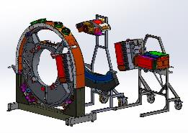
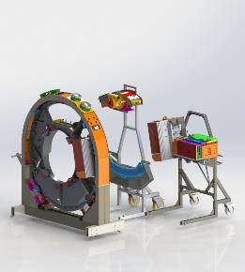
Medical device
מערך הכללה לקו יצור – מכונות MRI
פרויקט המשלב בתוכו בוכנות איזון אוויר, הכרות תקני ESD, למידת תהליך יצור בזמן קצר.
בעיה
צורך
דרישות הפרויקט
דרכי פעולה
תוצאה
בתהליכי הרכבה של מכונות לסריקת MRI יש רכיבים בעלי משקל גבוהה של כ 70 ק"ג לרכיב, יש צורך בביצוע עבודה מקדימה לפני ההכללה למערכת, והכנסה למקום מדויק במערכת.
מערך מתקני הכללה המאפשרת ביצוע עבודה משלימה על הרכיב, עמידה בתקן ESD, מהפשר שינוע עם הרכיבים עליו, אפשרות מעבר במעברים וספי דלתות ללא התהפכות, דיוק/נעילת מיקום בהכנסת הרכיב למקומו במערכת.
גישה חופשית אל המכלול לצורכי השלמה של רכיבים לפני הכל במערכת, עמידה בתקני ESD, התענה של הרכיב על גבי המתקן על ידי אדם אחד, קושר נשיאה של 85 ק"ג, יכולת נסיע עם הרכיבים ללא חשש של התהפכות עד 8 מעלות מכל צד.
תיעוד תהליכי העבודה, למידת התהליך משלב קבלת הרכיבים לקו, בתוך הרגזי השינוע, הוצאתם וביצוע עבודה משלימה על הרכיבים והרכבתם על המכונה, כולל מיקום ודרכי גישה, למידת המגבלות במעבר בין השלבים. הצגת קונספטים ותיכנון מערך.
מערך מתקנים לביצוע הכללה של הרכיבים, הפחתת כמות האנשים שעובד על כל מכלול משלושה אנשים לאחד. הפחתת זמן העבודה מרגע קבלת הרכיבים ועד להכללתם ב- 30%

Slide 8
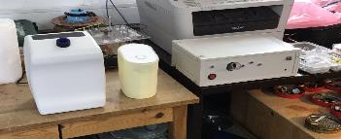
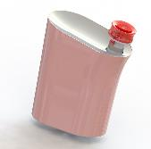
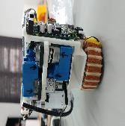
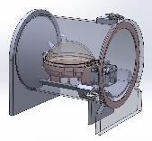
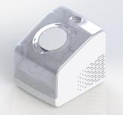
Medical device
מכשיר עזר לחדר ניתוח – שיפור תהליך ניתוח
פרויקט המשלב בתוכו פלסטיקה, אלקטרוניקה,
עבודה והתממשקות מול חברות שונות בתחום האלקטרוניקה ועיצוב מוצר.
בעיה
צורך
דרישות הפרויקט
דרכי פעולה
תוצאה
מכשיר משמש לחדרי ניתוח, ביצוע טיפול שטח לכלי המשמש בניתוח חלל בטן, כניסה צרה ללא פתיחה של החלל, המכשיר מתמסח בגלל נוזלים הנצמדים אליו ובכך פוגעים ביכולת הראיה של הרופא אל אזור הניתוח.
מניעת הפרעות ראיה בזמן פרוצדורה.
ייעול תהליכים.
הכללת מכשיר אב טיפוס למעטפת יישומית, עבודה מול מעצבי מוצר, הקטנה לגודל מינימלי המאפשר אחיזה ביד אחת.
תיעוד תהליכי העבודה, למידת התהליך משלב קבלת הרכיבים לקו, בתוך הרגזי השינוע, הוצאתם וביצוע עבודה משלימה על הרכיבים והרכבתם על המכונה, כולל מיקום ודרכי גישה, למידת המגבלות במעבר בין השלבים. הצגת קונספטים ותיכנון מערך.
המכשיר עדיין בשלבי פיתוח.

Slide 9
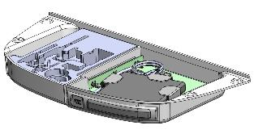
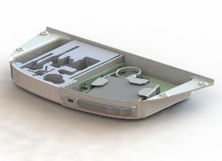
Medical device
מגירת שירות – תיכנון מחודש
פרויקט המשלב בתוכו פלסטיקה, אלקטרוניקה, עבודה והתממשקות למערכת קיימת, גמישות מחשבתית, שימוש ברכיבי מדף.
בעיה
צורך
דרישות הפרויקט
דרכי פעולה
תוצאה
מגירת שרות המשמשת כחלק ממכונת ניתוח, הייתה קורסת בכל מספר פתיחות על ידי הרופא תוך כדי פרוצדורות.
מניעת כשל בזמן פתיחה וסגירה, שיפור אזור האחסון במגירה וסידור מגדרי של כל רכיב במגירה, הכנסת קונן CD וקורא USB
מגירת שרות קיימת במכונה המשמשת בחדר ניתוח, דרישת הלקוח הייתה פתירת בעיית קריסה של המגירה לאחר מספר שימושים בזמן תהליך, הגדרת מיקומים לרכיבי שירות מוגדרים במגירה, הוספת רכיבי אחסון DATA ושליפה על ידי רכיב נשלף. הפרדת האזורים למגירת כלים ומגירת DATA כתיבת BOM של כל רכיבי המערכת, התממשקות למוצר הקיים ללא שינוי במוצר הקיים למעט רכיב קריטי.
איסוף של מספר מגירות ובדיקת המנגנון הנכשל, מעבר על המודלים הקיימים והשוואתם למערכת הקיימת בפועל, הצגת פתרון חליפי וביצוע תיכנון, יצור מערך אחד וניסויי פתיחה סגירה חוזרים של המערכת לבדיקת כשלים.
מגירה עובדת שהחליפה את המנגנון שהייה קיים. הרכבה פשוטה ללא שינוי במכונה הקיימת. מניעת תקלות כשל מגירה במכונות הנמצאות בשדה על ידי החלפה פשוטה של המגירה במגירה החדשה, ביצוע על ידי בשטח

Slide 10
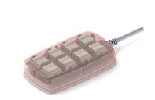
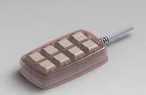
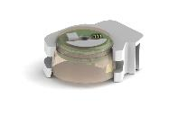
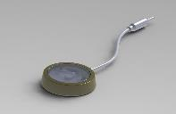
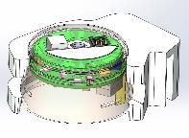
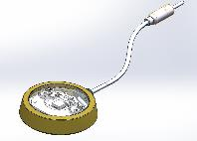
Medical device
פיתוח מוצרים משולבי פלסטיקה ואלקטרוניקה
פרויקט המשלב בתוכו פלסטיקה, אלקטרוניקה, עבודה והתממשקות למערכת קיימת, גמישות מחשבתית, שימוש ברכיבי מדף, עבודה מול הדיספלינות שונות.
בעיה
צורך
דרישות הפרויקט
דרכי פעולה
תוצאה
פיתוח מערכות משולבי אלקטרוניקה ופלסטיק לתחומים שונים במדיקל ואלקטרוניקה
פיתוח מוצרים שונים ומגוונים משולבי אלקטרוניקה פלסטיקה וזיווד.
פרויקט פיתוח בתחומים שוני בתעשיית ה High-tech פרויקטים משולבי אלקטרוניקה פלסטיקה, התממשקות למערכות חדשות או קיימות, עבודה מול מעצבים, אפשרויות יצור שונות בתהליכי פיתוח ומעבר ליצור.
למידת הצורך בפרויקטים השונים, עבודה מול קבוצות שונות בפרויקט, הצעות ופתרון בעיות שעלו תוך כדי ההתקדמות, יצור אבי טיפוס בטכנולוגיות הדפסה והיכרות עם חומרים שונים.
מצרים שונים בתחומים שונים.

Slide 11
אוטומציה - במדיקל
הצורך בהתפתחות ושיפור מתמיד בקווי היצור בתעשייה הכללית ובתחום המדיקל בפרט
מחייב מעבר למכונות אוטומטיות או חצי אוטומטיות, עם דגש בהפחתת כמות עובדים המעורבים בתהליך היצור ו/או ההרכבה של המוצרים.
בנוסף לכך קימת דרישת ביצוע בדיקת איכות מוצר עצמי על ידי המכונה ויכולת מיון בסוף כל תת שלב בתהליך וכך להפחית מערכות שלמות שנפסלות וחוזרות לפרוק והרכבה מחודשת. ברוב המקרים תהליך זה מבוצע ידנית דבר המייקר את העלות הכוללת של המוצר.
מעבר למיכון אוטומטי מלא או חלקי
מאפשר מעבר ליצור אמין ויציב, עם כמות פסילות נמוך מאוד וביצוע ביקורת מדגמית מתוך הקו.
תחום המדיקל לוקח את נושא היצור צעד אחד קדימה ומבצע וולידציות לקווים, מכונות, תהליכים ועל ידי כך מעלה את יציבות היצור עד לכדי אפס פסילה, חזרתיות, יציבות ואמינות, גבוהים מאוד של היצור.

Slide 12
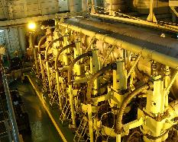
אוטומציה - במדיקל
פיתוח מכונות לקווי יצור
דורשת הכרות מעמיקה עם טכנולוגיות מתקדמות, יכולת התאמה לרכיבי off the shelf לצורך שמירה על עלויות הייצור של המיכון, למעט מיקרים מיוחדים בהם אין אפשרות ויש צורך בפיתוח רכיבים יעודים.
בנוסף נדרשת למידה של המוצר לפרטי פרטים, ואת תהליך ההרכבה הקיים, לפעמים קיים צורך בביצוע שינויים, התאמות של המוצר למערכות יצור אוטומטיות.
שלבי פיתוח המכונות נעשה בצמידות עם הלקוח תוך חשיבה והתייחסות לקצבי יצור משתנים על פי דרישות השוק, או התאמה למערך מכונות קיים כדי לאפשר עבודה המשכית של הקו ללא עכבות בין תהליך אחד למשנהו במקרה של תלותיות בין המכונות.
גלבוע הנדסה מנוסים עוסקים בפיתוח מוצרים בתחום, ליווי והקמת קווי יצור
תוך שיתוף פעולה עם חברות בתחום.
בין השאר החברה עסקה בפיתוח מכונה, אפיון, תכנון, התאמה לקו קיים,
הקמת קו חדש, ניהול הקמה, הדמית הצבת מערך בשטח, אינטגרציה,
כתיבת ספרות וביצוע הדרכות.

Slide 13
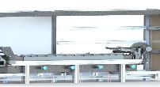
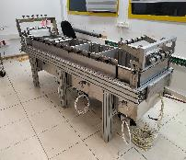
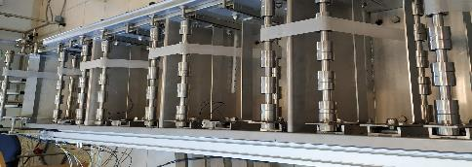
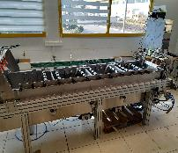
אוטומציה
פיתוח מכונה תהליכית למדיקל – עמידה בחדר נקי.
פרויקט המשלב בתוכו פנאומטיקה מערך בקרה וממשק משתמש על פי USER
ונעילת משתמשים על פי הגדרות כחלק מרגולציות.
בעיה
צורך
דרישות הפרויקט
דרכי פעולה
תוצאה
מוצר מדיקל מרובה חלקים, כאשר החלק העיקרי מיוצר מגליל רשת באורך של כ 100 עד 300 מטר וברוחב משתנה, יש צורך בניקוי והכנסה לחדר נקי.
פיתוח תהליך אוטומטי לניקוי הרכיבים, עמידה בחדר נקי וגמישות התאמה לחלקים בגדלים ואורכים שונים, משמשת כחלק ממערך יצור שלם, נדרשת התאמת מהירות למהירות עבודה של הקו ויכולת וילדוץ התהליך.
ניקוי חלקים בגדלים ואורכים שונים, דגש על התאמה ומעבר ללא שימוש בכלי עבודה. התממשקות מהירות עבודה למהירות היצור בקו ההרכבה של המוצר. סביבת עבודה נדדרשת – חדר נקי.
למידת תהליך הניקוי הקיים בקו. מחקר ופיתוח תהליך חדש. ביצוע ניסוי. שליחת דוגמאות למעבדה לבדיקת טיב ניקיון וזיהום חידקים. הוכחת היתכנות של מנגנוים קריטים. יצור והרכבה.
מכונה המיעלת את מהירות היצור ועמידה בזמן היצור, הפחתה של כמות האנשים העוסקים בתהליך לאדם אחד בלבד. איכות ניקיון ברמה גבוה יותר מהמתקבל בתהליך הישן.

Slide 14
הנדסת סביבה ואנרגיה
תחום הסביבה והתעשיה הכבדה מתפתחים טכנולוגית ותהליכית
בהנדסת סביבה מכניסים טכנולוגיות למיחזור פסולת תוך שימוש בראקציות טבעיות הנוצרות בין חומרים שונים בטבע, ראקציות אלו היו קוראות ממילא ללא מעורבות אדם, אך עם שיפור התהליך והכנסתו למתקן מבוקר, ניתן לזרזו תוך הפחתת תופעות לווי של ריח, נוזלים ועיקור מחיידקים.
פן נוסף בהנדסת סביבה בתעשייה, הוא תחום ההדמיות של תהליכים הנוצרים כתוצאה מריתום, הסעה, ופיתוח של מוצרים המצריכים עמידות בפני כשלים בתפקוד היום יום, על ידי פיתוח מערכות דימוי לתחום זה, ניתן לבצע מחקר בתנאי מעבדה תוך דימוי המצב האמיתי, נתן לזרז תהליכי זיקון למוצרים, זירוז תהליכי פירוק וכדומה.
תוך שיתוף פעולה עם חברות בתחום פיתחנו מכונות לתחומים השונים של החקלאות ובחלק מהמיקרים שיפרנו משמעותית מכונות קיימות בתחום, תוך שימת דגש על עלויות נמוכות והפחתת כוח אדם המעורב בתהליך.

Slide 15
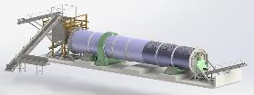

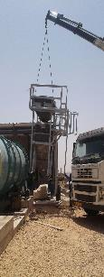


הנדסת סביבה ואנרגיה
מערך המרת בוצה לקומפוסט
פרויקט המשלב בתוכו הידראוליקה, מערכות בקרה והגנה על המשתמש,
מציאת טכנולוגיות יצור מתקדמות לגדלים לא סטנדרטיים.
בעיה
צורך
דרישות הפרויקט
דרכי פעולה
תוצאה
בוצה המצטברת בברכות שיקוע של שפכים נדרשת בפינוי אחת למספר חודשים, אחרת הברכה "תיסתם" גובה הבוצה יפחית באופן משמעותי את נפח הברכה, כך שנפח היחסון הנוזל יפחת משמעותית.
יצירת מערך מיחזור של הבוצה, תוך עיקור של החיידקים במהלך התהליך כשבסיומו מתקבלת תערובת של קומפוסט לפיזור בשדות ומטעים, במגמה להחלפת פיזור צואת הפרות והפחתת ריחות סביבה.
חברה שהגיע עם תהליך קיים, ומתתקן אחד קטן יחסית שעובד בצורה חלקית עם תקלות מרובות לאורך כל התהליך, נדרש פיתוח וחקר כשלים במערכת קיימת, תיכנון מערכי מיחזור חדשים כתלות בפסולת הממוחזרת, שרטוטי הצבה בשטח, עבודה מול חברות פיתוח סביבה ומהנדסי בניין ואדריכלים, הזנה אוטומטית של המערך ללא מעורבות אדם, התהמת המערך לפסולת שונה על פי האזור ו/או המפעל שאליו הוא משוייך, ליווי הקמה, ליווי יצרנים,
למידת התהליך עם הלקוח להפקת קומפוסט. מעבר על המתקן הקיים ושיפורו עד למצב עובד בצורה רציפה וללא תקלות, פיתוח מערכים חדשים על פי החומרים המוזנים לצורכי מיחזור, התאמה לכמות הפקה על פי מבנה הספקת בוצה ובהתאמה לדרישת קומפוסט, בכינת מנגנונים קריטיים במערכת ונקודות קשל.
מערכי עיבוד של פסולת אורגנית מסוגים שונים, מבוצה בברכות שיקוע, פגרי תרנגולות ועד לנייר. הפקת הקומפוסט מבוצעת תוך מספר שבועות, קיצור משמעותי לתהליכים שהיוי נוצרים בטבע ללא מעורבות אדם, ללא רחות סביבה וזיהום, כל הפסולת הנכנסת למערך ממוחזרת, מעוקרת ומוחזרת לשדה, מטעים בצורת קומפוסט. אין שימוש בחומרים כימים כל שהם במהלך התהליך ובכלל.

Slide 16
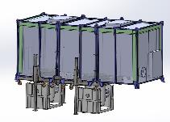
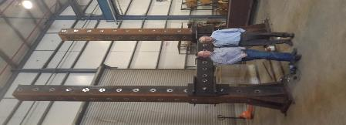
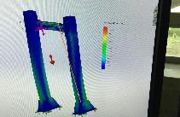
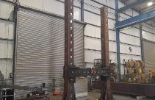
הנדסת סביבה ואנרגיה
גשר העמסה וריתום
פרויקט המשלב בתוכו חומרי מבנה מתקדמים, בעלי גודל לא סטנדרטי, חשיבה מחוץ לקופסה התאמה למבנה וגודל ייחודיים, השתלבות למערכות קימות ומרעדים בגדלים שונים.
בעיה
צורך
דרישות הפרויקט
דרכי פעולה
תוצאה
בתעשייה הביטחונית, כחלק מפעילות של הנדסת סביבה, נדרשים ניסויים של מערכות המדמות תהליכי אמת הקורים למערכת בחייה בפעילות הצבאית אליה היא משויכת. היות והמערכות שונות בגדלים ובתנאי העבודה שלהן, נדרש מערך בדיקה דינמי הניתן לשינוי, התאמה על פי צורכי בדיקה והדמיית תנאי הסביבה בה המערכת תעבוד.
תיכנון מערך "גמיש" בעל יכולת התאמה לבדיקות הנדרשות. יכולת פרוק והרכבה על ידי שניים עד שלושה אנשים ובזמן קצר מאוד
קל לתפעול וביצוע התאמות לבדיקות המבוצעות, יכולת נשיאת משקלים של עד 50 טון ובתדרים של 5 עד 8 הרץ, שמירת טמפרטורות עבודה של -20 ועד 80 מעלות. תפעול ושינוי מבנה המערך עם עד שלושה אנשים ובזמן קצר מאוד. מודולריות מבנה. ליווי הפרויקט וההתקנה, כולל הדרכת משתמשים.
קבלת SOW מהלקוח המגדיר את דרישות המערך, פגישת התנעת פרויקט הצגת לוז, סימון נקודות בעלות קשיים מיוחדים שעבורם יש למצוא פתרון לא סטנדרטי, תכנון קונספטים ביצוע DR, PDR, CDR ביצוע אנליזות חוזק, יציאה ליצרנים ובחירת יצרן המקובל על המערכת הצבעית, עמידה בתקנים Mill standard. ליווי יצור וההתקנה אצל הלקוח, הדרכות משתמשים.
מרכות בדיקה גמישות המאפשרות ביצוע בדיקות ובחינה של גופים ומערכות שונות על פי שימושן בתנאי סביבה שונים והתאמה לחישובים תאורטיים שבוצעו על ידי המהנדסים, מערך קל לתפעול ושינוי העונה על דרישות הלקוח.

Slide 17
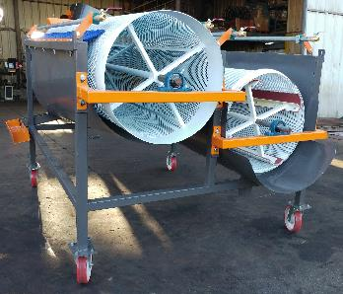
חקלאות
תחום החקלאות הפך בשנים האחרונות תהפוכות והתייעלות, על ידי הכנסה של מכונות עם טכנולוגיות מתקדמות, כתוצאה מכך הפכה החקלאות לסוג הייטק.
על ידי הכנסת מיכון מתקדם הגיעו לשיפור תהליכים והפחתת כוח האדם שהוא המרכיב העיקרי בהוצאות ומשאב חסר בארצנו.
שיתוף פעולה עם חברות בתחום מאפשרים לנו לפתח מכונות לתחומים השונים של החקלאות. בפרויקטים שבוצעו הצלחנו לשפר משמעותית מכונות קיימות בתחום, תוך צמצום בהוצאות הן במימוש התהליך והן בכוח האדם המעורב בתהליך.

Slide 18
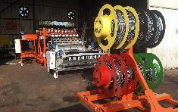
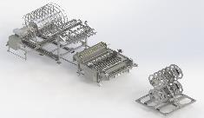
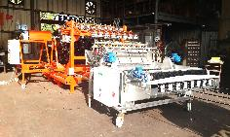
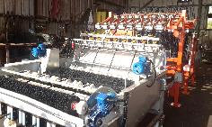
חקלאות
גילול וחידוש צנרת השקיה להטמנה
פרויקט המשלב בתוכו בקרה פנאומטיקה, שמירה על מהירות גילגול
ביחס למהירות תנועה קבועה של הצינורות, ריסון מתיחה הגנת עובדים
בעיה
צורך
דרישות הפרויקט
דרכי פעולה
תוצאה
השקית הפיטריות מבוצעת על ידי הרתבה ולא בהמטרה, היתרון ההרתבה היא שכל המצע מקבל מים בכמות אחידה, בעוד שהמטרה לא תמיד מכסה את כל השטח והבעיה העיקרי היא פגיע בהיכות הפפטריה, הפיטריה נשארת רטובה ומפתחת "פיטריה". לכן הומצא שיטת ההרטבה, חיסרון השיטה הוא בצורך לנקות את הצנרת משאריות מצא הגידול וחיטוי, לצורך הטמנה חוזרת בסבב הגידול הבא. דבר המצריך זמן רב וכוח אדם רב.
זירוז תהליך ניקיון וחיטוי, חיסכון בכוח אדם, חיסכון בזמן, הכנה להטמנה חוזרת בצורה אוטומטית תוך הכנסת מצא הגידול
פיתוח מכונה לביצוע ניקיון והכנה להטמנה חוזרת של הצנרת, גילול במבנה אחיד ומסודר של הצינורות, גילול אחיד ומסודר של כמות גלילים במקביל, ריסון מתיחות על גבי הצינורות למנעית נזק ושמירה על היכות הצינור, התאמה לקווי התמנה מחברות שונות, תיפעול פשוט על ידי שני עובדים, תהליך חיטוי, ניקוי ויבוש כחלק מהתהליך, עלויות יצור נמוכות.
למידת שיתת הטמנה על ידי ביקור באתרי גידול שונים, למידת תהליך הניקוי המבוצע כיום על ידי עובדים בשטח, אפיון תהליך אוטומטי תוך דגש על מערכות קריטיות לבדיקה כחלק מהוכחת היתכנות, בנית מערך "גמיש" לשינויים והתאמה לשטח, השלמת פיתוח תהליך על ידי משוב מהשטח והשלמת בנית המערך.
יצור מערך שלם, לגילול, חיטוי וניקוי צנרת השקיה להטמנה, בתחום גידול הפיטריות. המערכת יצאה במספר נגזרות תוך התאמה לגודל המגדל, המערך בשלמותו מסופק למגדלים בתחום במספר ארצות בעולם.

Slide 19
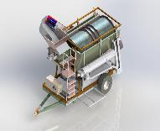
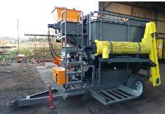
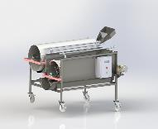
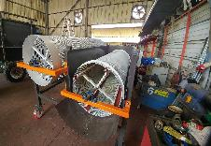
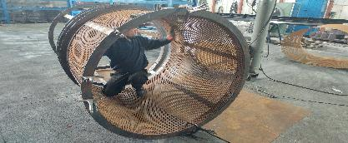
חקלאות
תהליכי הפקת זרעים
פרויקט המשלב בתוכו מערכות הידראוליקה, מערכות חשמל וסרוו לסביבה רטובה.
בעיה
צורך
דרישות הפרויקט
דרכי פעולה
תוצאה
תהליך הפקת זרעים מתחיל כבר בשדה עם קיטוף הגידולים. בעבר היה נעשה על ידי טרקטור שגרר מתכנה מרובה עובדים המביסים אותה ומספר רב של תהליכים לאחר מכן עד לבידוד הזרע, כאשר חלק ניכר מהזרעים הייה נפגע משלבי הבידוד מהירק.
תיכנון ופיתוח מערך תלת שלבי להוצאה וניקוי של זרעים מירקות שונים ובגדלים שונים, תוך קיצור התהליך הקיים היום.
שילוב מספר שונה של פתרונות אל מספר מצומצם של מכונות על פי מיקום המכונה בתהליך ההפקה, שדה, קו ניקוי משני, וסינון. תהליך חצי אוטומטי, אפחתת כוח אדם.
למידת התהליך הקיים, משלב האיסוף בשדה ועד העברה לקו הפקת הזרעים. למידת כל מכונה ותפקידה, משמעות כל פעולה בתהליך, הצעת חלופות, בכינת מכלולים קריטים בתהליך, עבור כל שלב, תיכנון יציאה ליצור, ליווי ותמיכת היצור, כתיבת ספרי מכונה.
המכונות נמסרו ללקוחות, במקרה של פרויקט זה הלקוח הסופי אינו מהארץ, כולל כתיבת תיקי מכונה.

Slide 20
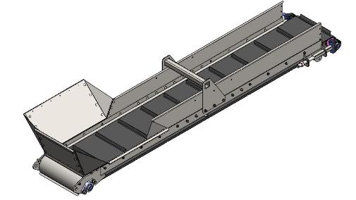
חקלאות
מסועים
פרויקט המשלב בתוכו מערכות הדראוליקה, מערכות חשמל, לסביבה רטובה או מעובכת.
בעיה
צורך
דרישות הפרויקט
דרכי פעולה
תוצאה
מסועים מותאמי תהליך ו/או מכונות בתחום החקלאות.
תכנון והתאמה של מסועים חדשים או קיימים למכונות קקימות או חדשות בתחומים שונים בחקלאות
מכונות משודרגות או הניבנות מחדש, נולד הצורך להתאעים עבורן מסועים העונים על הדרישה החדשה שנוצרה, אם בנושא מהירות העבודה, זוויות, מרחקי הסעה וסוג המוצר המוסע.
למידת התהליך הקיים, משלב האיסוף בשדה ועד העברה לקו היצור, במידת הצורך למידת קו היצור, איסוף נתונים , מהירות תנועה, סוג המוצר, התממשקויות חדשות או קיימות, תיכנון ויציאה ליצור.
מערוכת שינוע מותאמות לפי דרישה.

Slide 21
תעשייה מסורתית / כבדה
התעשיה המסורתית/כבדה ידוע בשמרנותה התהליכית ובאמרה "עובד, לא נוגעים" אך גם תעשיה זו נדרשת לתהליכי התייעלות, שדרוג וחידוש של הקיים וזאת על מנת שתהייה מסוגלת להמשיך ולהתקיים אל מול התחרותיות בשוק ההולך ומתפתח.
בתעשייה זאת נדרשת יצירתיות במיוחד, תוך היקרות עם הדיספלינות השונות של תחומי מכניקה, על ידי כך לקחת ולשלב טכנולוגיות מתחומים שונים/מתקדמים אל תוך תחומים שמרנים וזאת כדי לחסוך כספי מו"פ, אך לקדם ולשדרג משמעותית את הטכנולוגיה בתחומים אלו.
תוך שיתוף פעולה עם חברות בתחום שידרגנו מכונות ומתקנים בתחומים השונים של התעשיה ובחלק מהמקרים שיפרנו משמעותית תהליכים קיימים, תוך שימת דגש על עלויות נמוכות והפחתת כוח אדם המעורב בתהליך.

Slide 22
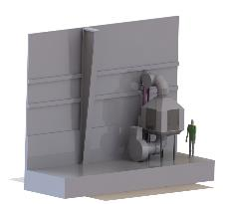
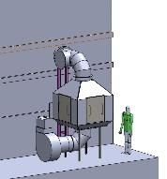
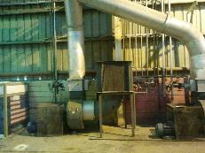
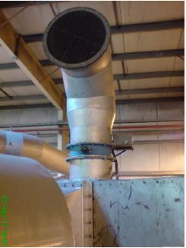
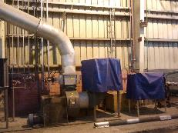
תעשייה מסורתית / כבדה
שדרוג מערכת יניקה אוויר וקירור
פרויקט המשלב בתוכו התממשקות למערכות קיימות בעלות שינויים בניהן,
יצירתיות, דמפרים אוטומטיים לניטוב אוויר.
בעיה
צורך
דרישות הפרויקט
דרכי פעולה
תוצאה
ביצור זכוכית יש צורך בביצוע קרור, תהליך זה קורה באוויר מסונן ובכמויות גדולות, בין החורף לקיץ טמפרטורת האוויר שונה ולכן ישנה בעיה, בקיץ האויר בכלל החדר חם מידי ואינו מספיק לקרור, ובחורף האוויר בחוץ קר מידי כדי לבצע קרור דבר שיגרום לסדקים בזכוכית עקב הבדלי טמפרטורה גדולות.
תיכנון מערך "גמיש" בעל יכולת התאמה למערכות קרור וסינון אוויר קימות, יכולת ברירת יניקת אוויר על פי עונה וטפמרטורת אוויר סביבה משתנה, על ידי ניטוב יניקה אוטומטי.
התממשקות למערכות קיימות, מודולריות ביצור הרכיבים. שמירה על ספיקות האוויר הקימות במערכת הנוכחית, יכולת גישה לניקוי פילטרים בצורה פשוטה על ידי אדם אחד, ליווי היצור וההרכבה.
למידת נושא זרימות אוויר ומפלי ספיקה כתלות במרחקים וקטרי צינורות, למידת המערכת הקיימת ביצוע Reverse engineering של המערך הקיים, תכנון מערכת שתתלבש על המערכת הקיימת, הצגת המערך ללקוח ויציאה ליצור.
מערכת יניקת אוויר המנתבת את היניקה מכלל החדר בחורף, ומחוץ לחדר בקיץ, על ידי כך שומרת המערכת על הבדלי טמפרטורות האויר שמקררות את הזכוכית בין קיץ לחורף.

Slide 23
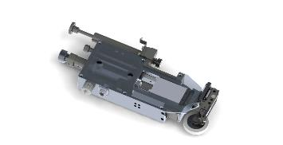
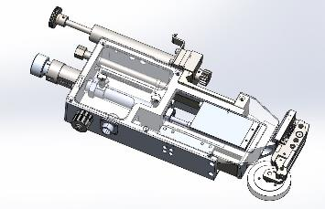
תעשייה מסורתית / כבדה
שדרוג מערכת חיתוך אוטומטי
פרויקט המשלב בתוכו התממשקות למערכות קיימות בעלות שינויים בניהן,
יצירתיות, דמפרים אוטומטיים לניתוב אוויר.
בעיה
צורך
דרישות הפרויקט
דרכי פעולה
תוצאה
מערכת חיתוך פלטות שנרכשה בגרמניה ואינה מיוצרת יותר, התחילה "ליצר" תקלות רבות ועל ידי כך לפגוע בהספקי היצור בקו.
תיכנון מערכת חיתוך חדשה, המתבססת על אותו קונספט חיתוך אך מתבססת על רכיבים בעלי אפשרות החלפה בודדת פר רכיב ובמידת הצורך ביצוע יצור של מתאם עבור אותו רכיב בגין שינוי של היצרן.
שיפור המערכת ותיכנון רכיבים חדשים, התממשקות למוכנה קיימת ויכולת עבודה עם מערכי חיתוך במקונספט הישן.
למידת מערכת החיתוך הקיימת, מידול רכיב התממשקות, מציאת רכיבי מדף בעלי אותו עיקרון עבודה, חיי מדף של היצרן ביצור עתידי של הרכיב. תיכנון ויצור מערכת.
פרוקיט המשלב בתוכו התממשקות למערכות קיימות בעלות שינויים בניהן, יצירתיות, רכיבים אלקטרוניים, פנאומטיקה.

Slide 24


תעשייה מסורתית / כבדה
תבנית כבישה - חומרים מרוכבים
פרויקט המשלב למידה של תהליכי יצור חדשים בתחום חומרים מרוכבים.
בעיה
צורך
דרישות הפרויקט
דרכי פעולה
תוצאה
שיפור תפוקת היצור בקו עובד.
שיפור כמות המוצרים היוצאים בזמן כבישה אחד, היה נמוך מאוד, עקב דרישות בכמויות גדולות של המוצר, היה צורך לשפר את תהליך היצור.
שימוש במכבשים בעלי מפתח מוגדר ומוגבל, כמות מוצרים גבוהה משמעותית שתחזיר בזמן קצר את עלות ההשקעה ומצד שני תשפר משמעותית את זמן היצור.
תבנית רב תאית שמוציא 4 חלקים באותו זמן של התבנית הבודדת שמוציא חלק אחד, בזמן שהתבנית בעבודה מכינים סט חדש כך שהיא נפתחת היא מוזנת ללא המתנה, משמע זמן הזנה קצר ב 50% מזמן הזנה של התבנית בעלת המוצר הבודד.
ייעול זמן היצור פי 4
פרויקט המשלב בתוכו התממשקות למערכות קיימות בעלות שינויים בניהן, יצירתיות, רכיבים אלקטרוניים, פנאומטיקה.

Slide 25



אוטומציה בתעשייה
פיתוח מכונה תהליכית לקו יצור
פרויקט המשלב בתוכו פנאומטיקה מערך בקרה וממשק משתמש.
בעיה
צורך
דרישות הפרויקט
דרכי פעולה
תוצאה
השמה אוטומטית של קשיחים בכנפי פלסטיק המשולבים באזורי גומי, קצב עבודה גבוה, ללא פגיע בחלקי הפלסטיק והגומי.
לשפר את קצב העבודה, והיכרות ההכנסה של קשיחים לתוך חלקי פלסטיק משולבי גומי, בתחום תעשיית הרכב, יעלות זמן ביצוע וביצוע ביקורת תוך יישום ההרכבה וסימון בחתימת Pass / Fail
תיכנן מכונה לצורך שיפור איכות ההכנסה של קשיחים בחלק מורכב פלסטיק וגומי בתעשיית הרכב, חלק זה מגיע במבנה ימין ושמאל ושני אורכים שונים, ביצוע בדיקת הרכבה של הרכיבים תוך כדי התהליך, וסימון של תקין או לא. הגדרת מקום של גודל מכונה בקו היצור על ידי הלקוח.
למידת תהליך ההרכבה, בכינת הכנסה של מפר קשיחים למוצרים שונים, הגדרת בדיקת איכות- עובר ופסול. הצגת קונספט ושיפור מקבלת הערות, תיכנון ויציאה ליצור, אינטגרציה והפעלה.
מכונת שנכנסו לקו ושיפרו את התהליך, העלעאת קצב העבודה באופן משמעותי, אדם אחד מתפעל את המכונה, כמות פסולים נמוך מאוד ביחס לתהליך הקודם שבוצע ידני.

Slide 26


גלבוע הנדסה
גלבוע הנדסה (2010) מקנה שרות הנדסי מקצועי ואמין בעל גמישות תכנונית ופתיחות מחשבתית, תוך שיתוף הלקוח לאורך כל הדרך, בדגש על עמידה בזמנים.
בסוף התהליך כל החומר עובר לרשות הלקוח בקבצים חיים, כך שאין תלותיות בין החברות.
ביכולתנו להעניק חבילת שרות מלאה משלב הרעיון ועד ליצור כולל הקמת קווי הייצור, ביצוע ולידציה לציוד ותהליכים (Process Validation , TMV , IQ/OQ/PQ) ביצוע ניתוח סיכונים pFMEA וכתיבת נהלים והוראות עבודה בסטנדרטיים גבוהים.
בין לקוחותינו
פלזמטיקה, כרומגן, פניציה, נטפים, נובה פלזמה, רפאל, GE, זיב אב, ועוד רבים אחרים.
נשמח למנות אתכם בינם בקרוב...
052-3123440
kobigil2@gmail.com

